Slide 1
23
24
25
29
30
31
32
33
5
6
26
27
28
1
2
3
4
8
9
10
15
7
11
14
18
19
20
21
22
12
13
16
17

Slide 2
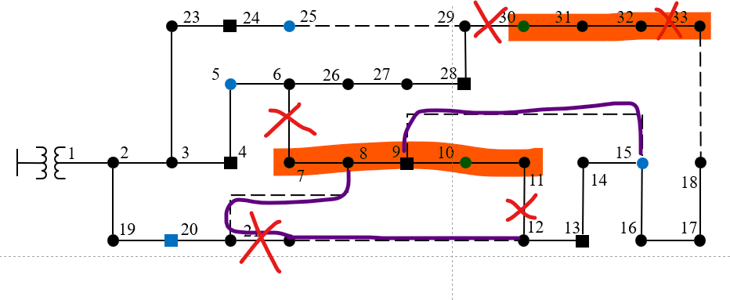
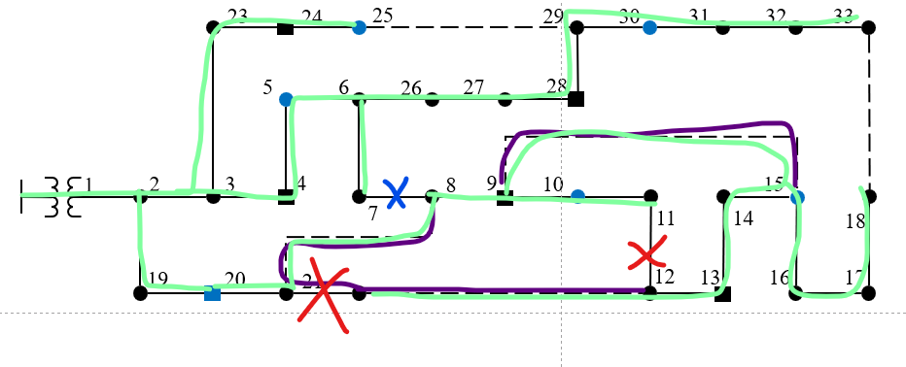
原来4处故障：6-7、11-12、29-30、32-33
若tieline指令为闭合12-22、8-21、9-15，则会形成环网，但程序会自动避免环网，这里断开了21-22.实际上21-22是不可操作的
原来2处故障：21-22、11-12
若tieline指令为闭合12-22、8-21、9-15，则会形成环网，但程序会自动避免环网，这里断开了7-8.实际上7-8是不可操作的
若故障21-22，11-12，tieline指令为闭合12-22，则优化问题无解，因为约束保证了不带电tieline无法闭合

